Slide 1
实验一 植物细胞的基本形态和基本结构的观察
辽宁大学植物学实验
主讲人：孙军 王红艳

Slide 2
一、实验目的：
1、观察植物细胞的显微结构特点
2、掌握临时装片制作技术
3、熟悉显微镜使用方法

Slide 3
二、实验材料：
菠菜叶、红辣椒、土豆条、洋葱、花生、白菜、柿胚乳切片、3%甘油、I-KI溶液、松木材枞切片、夹竹桃叶切片或印度橡皮树片、常规实验用具

Slide 4
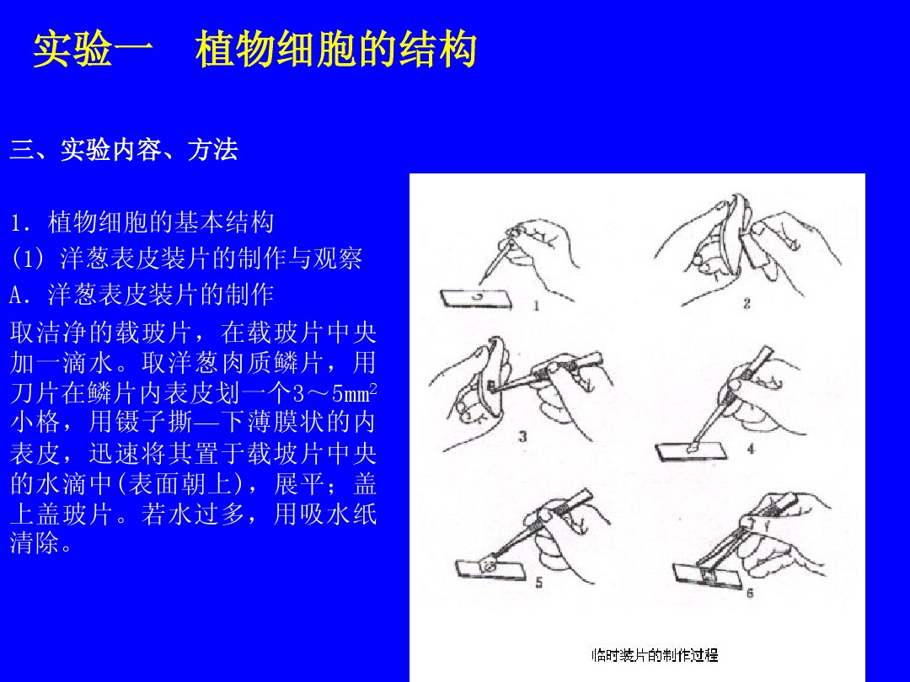
三、实验内容：
1、洋葱表皮细胞装片制作及观察其基本结构并绘图

Slide 5
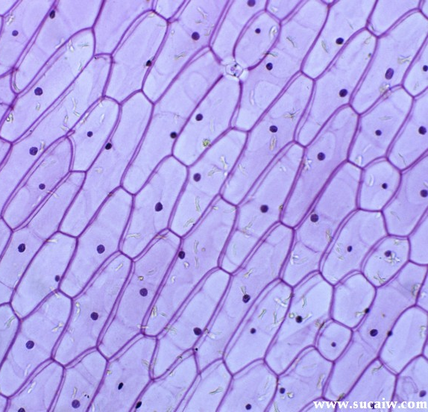
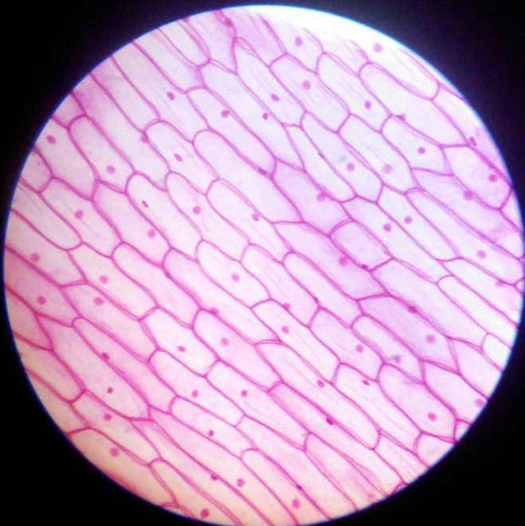
三、实验内容：
1、洋葱表皮细胞装片制作及观察其基本结构并绘图

Slide 6
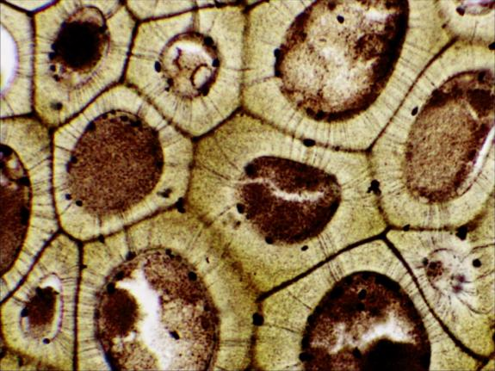
三、实验内容：
2、植物细胞质体观察
3、初生纹孔场观察
4、胞间联丝观察
5、松纵切片具缘纹孔观察

Slide 7
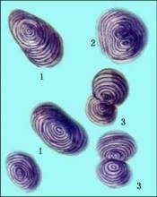
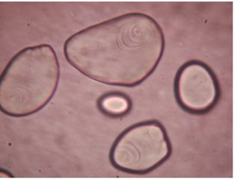
三、实验内容：
6、细胞后含物观察① ② ③
并绘土豆各类淀粉粒图

Slide 8
四、思考题
一、解释洋葱叶色与红辣椒红色
二、液泡的功能
三、细胞后含物概念

